Slide 1
Bsp. 6M.04.10 Beethoven/Cherubini - Silberling
Ludwig van Beethoven MDG 940 1854-6
© + ℗ MDG, 2014
Luigi Cherubini
Maria Bengtsson, soprano
Orchestre de Chambre de Lausanne
Bertrand de Billy

Slide 2
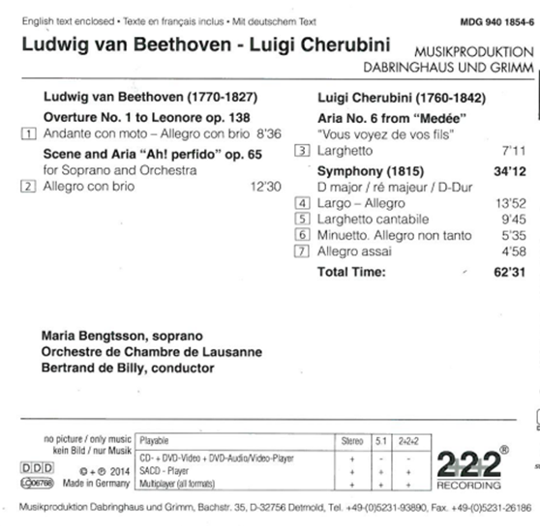

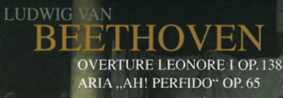
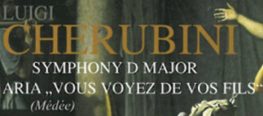

Bsp. 6M.04.10 Beethoven/Cherubini - gesamte Ressource
Rückseite
Vorderseite
Bildschirmausschnitt oder
bibliografische Information

Slide 3
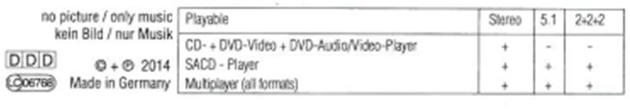
Bsp. 6M.04.10 Beethoven/Cherubini - gesamte Ressource
Vergrößertes Detail der Rückseite
Rücken 1
Beethoven – Cherubini MDG 940 1854-6
Rücken 2

Slide 4
Lösung Beethoven - Cherubini
Feldbezeichnung | Aleph (Nr.) | Inhalt
Sprachencode | 037b
Sprachencode | 037b
Codes Monogr.R. | 051
Inhaltstyp | 060
Medientyp | 061
Datenträgertyp | 062

Slide 5
Lösung Beethoven - Cherubini
Feldbezeichnung | Aleph (Nr.) | Inhalt
Sprachencode | 037b | $a ita
Sprachencode | 037b | $a fre
Codes Monogr.R. | 051 | m (Einzelne Einheit)
Inhaltstyp | 060 | prm (aufgeführte Musik)
Medientyp | 061 | s (audio)
Datenträgertyp | 062 | sd (Audiodisk)
Notes:
RDA 6.11: auch wenn nur einige Werke in der Zusammenstellung textierte musikalische Werke sind, wird bzw. werden die Sprachen in der Reihenfolge ihres Vorkommens in der Zusammenstellung angegeben

Slide 6
Lösung Trio D 929
Feldbezeichnung | Aleph (Nr.) | Inhalt
1. Sonstige Person | 100b | $p Billy, Bertrand de, $d 1965- $9 GND-ID $4 Dirigent
2. Sonstige Person Nicht-rda-gerechter Sucheinstieg | 104b | $p Bengtsson, Maria $9 GND-ID $4 Sänger
1. Körperschaft | 200b | $k Orchestre de Chambre de Lausanne $9 GND-ID $4 Instrumentalmusiker

Slide 7
Lösung Trio D 929
Feldbezeichnung | Aleph (Nr.) | Inhalt
Weit. Werktitel | 303t | $p Beethoven, Ludwig van $d 1770-1827. $t Fidelio. $u Ouvertüre $9 GND-ID
Weit. Werktitel | 303t | $p Beethoven, Ludwig van $d 1770-1827. $t Ah! Perfido $9 GND-ID
Weit. Werktitel | 303t | $p Cherubini, Luigi, $d 1760-1842. $t Médée $u Vous voyez de vos fils $9 GND-ID
Weit. Werktitel | 303t | $p Cherubini, Luigi, $d 1760-1842. $t Sinfonien $r D-Dur $9 GND-ID
Notes:
RDA 19.2 – Auf einen normierten Sucheinstieg für die Komponisten der Teilwerke wurde verzichtet. Dies könnte auch nur als nicht-rda-gerechter Sucheinstieg erfasst werden.

Slide 8
Lösung Trio D 929
Feldbezeichnung | Aleph (Nr.) | Inhalt
Haupttitel | 331 | Ludwig van Beethoven, Luigi Cherubini
Verantwortlichkeitsangabe | 359 | Maria Bengtsson, soprano ; Orchestre de Chambre de Lausanne ; Bertrand de Billy, conductor
Notes:
331 RDA 2.3.2 / RDA 2.3.1.5: die Nennung der beiden Komponisten, wird als übergeordneter Titel aufgefasst. Hauptinformationsquelle ist der Silberling.
359 RDA 2.4.2: Die Verantwortlichkeitsangabe bei einer Zusammenstellung muss sich immer auf die gesamte Zusammenstellung beziehen.
303_ wird nicht erfasst: RDA 6.14.2: Der bevorzugte Titel der Zusammenstellung von mehreren Komponisten mit übergeordnetem Haupttitel ist der Titel, unter dem die Zusammenstellung bekannt ist.

Slide 9
Lösung Trio D 929
Feldbezeichnung | Aleph (Nr.) | Inhalt
Veröff.-Angabe | 419 | $a Detmold
 |  | $b MDG
 |  | $c [2014]
Copyright-Datum | 419d | $c ℗ 2014
Umfang | 433 | $a 1 CD (62’31)
Begleitmaterial | 437 | $a 1 Band
Toneigenschaft | 440 | $a Stereo, digital, 5.1, 2+2+2 recording

Slide 10
Lösung Trio D 929
Feldbezeichnung | Aleph (Nr.) | Inhalt
1. HT e. Reih. | 451 | $a MDG Gold
Anmerkungen | 501 | $a Komponisten: Ludwig van Beethoven, Luigi Cherubini ; Tonmeister: Werner Dabringhaus
Anmerkungen | 501 | $a Recording: August, 31, -September, 3 2013 Métropole Lausanne
Schrift, Sprache | 516a | $a Arien mit italienischen und französischen Originaltexten und deutscher Übersetzung im Beiheft
Schrift, Sprache | 516a | $a Mit beiliegendem englischen, französischen und deutschen Text
Notes:
501 Alle anderen Verantwortlichkeitsangaben können gemäß RDA 2.17.3 angegeben werden.
501 Aufführungsort/datum: RDA 7.11: Angabe nach Vorlage zitiert.
RDA 7.12: die Sprache des Inhaltes kann übertragen oder frei formuliert werden. Die Sprache des Inhaltes der Ressource ist hier sowohl die gesungene Sprache, als auch die Sprache des abgedruckten Textes im Beiheft. Die auf der Coverrückseite stehende dreisprachige Information zum beiliegenden Text, wird in der Sprache der jeweiligen Agentur wiedergegeben. Da beide Informationen inhaltlich etwas anderes aussagen, wurden 2 Anmerkungsfelder zu RDA 7.12 gebildet.

Slide 11
Lösung Trio D 929
Feldbezeichnung | Aleph (Nr.) | Inhalt
Ang.z.Inh. | 521 | $t Overture no. 1 to Leonore : op. 138 $r Ludwig van Beethoven
Ang.z.Inh. | 521 | $t Scene und Aria „Ah! perfido“ : op. 65 $r Ludwig van Beethoven ; Maria Bengtsson, soprano
Ang.z.Inh. | 521 | $t Aria no. 6 from „Medée“ : „Vous voyez de vos fils“ $r Luigi Cherubini ; Maria Bengtsson, soprano
Ang.z.Inh. | 521 | $t Symphony (1815) D major $r Luigi Cherubini

Slide 12
Lösung Trio D 929
Feldbezeichnung | Aleph (Nr.) | Inhalt
Verlags-Nr. | 551a | Musikproduktion Dabringhaus und Grimm MDG 9401854-6
Artikelnummer | 553b | UPC: 760623185460

